Slide 1
Luyện từ và câu Từ đồng âm

Slide 2
I. Nhận xét
1. Đọc các câu sau đây:
Ông ngồi câu cá.
Đoạn văn này có 5 câu.
2. Dòng nào nêu đúng nghĩa của mỗi từ câu ở bài tập 1?
Bắt cá, tôm, …bằng móc sắt nhỏ (thường có mồi) buộc ở đầu một sợi dây.
Đơn vị của lời nói diễn đạt một ý trọn vẹn, trên văn bản được mở đầu bằng một chữ cái viết hoa và kết thúc bằng một dấu ngắt câu.

Slide 3
a) Ông ngồi câu cá. b) Đoạn văn này có 5 câu.
Đơn vị của lời nói diễn đạt một ý trọn vẹn, trên văn bản được mở đầu bằng một chữ cái viết hoa và kết thúc bằng một dấu ngắt câu.
Bắt cá, tôm, …bằng móc sắt nhỏ (thường có mồi) buộc ở đầu một sợi dây.

Slide 4
Ông ngồi câu cá.
b) Đoạn văn này có 5 câu
Âm
giống nhau
Nghĩa
khác nhau
TỪ ĐỒNG ÂM

Slide 5
II. Ghi nhớ
Từ đồng âm là những từ giống nhau về âm nhưng khác hẳn nhau về nghĩa.

Slide 6
III. Luyện tập
1- Phân biệt nghĩa của những từ đồng âm trong các cụm từ sau:
Cánh đồng - tượng đồng - một nghìn đồng.
Hòn đá - đá bóng.
Ba và má - ba tuổi.

Slide 7

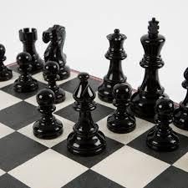
2- Đặt câu để phân biệt các từ đồng âm: bàn, cờ, nước
Mẫu:
Nhà nhà treo cờ mừng ngày Quốc khánh.
Cờ là một môn thể thao được nhiều người yêu thích.

Slide 8
3. Đọc mẩu chuyện vui dưới đây và cho biết vì sao Nam tưởng ba mình đã chuyển sang làm việc tại ngân hàng.
Tiền tiêu

Slide 9
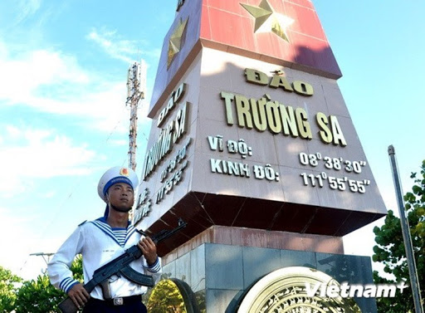
Tiêu: Vị trí quan trọng, nơi có bố trí canh gác ở phía trước khu vực trú quân, hướng về phía địch.

Slide 10


